Slide 1
我猜 我猜 我猜猜猜
組員:葉子誼、朱祐辰、陳威志、楊雲子、邱承希

Slide 2
目錄:
一.遊戲概念
二.遊戲介紹
三.遊戲圖片
四.課程反思
五.組員分工

Slide 3
遊戲概念:
我們這個遊戲是從一檔綜藝節目天才衝衝衝中改良的桌遊，這款遊戲很適合大家聚在一起時玩，能有效地活躍氣氛，而我們把原版的遊戲改良，在當中結合了地理、歷史、國文，能讓大家在遊玩的過程中能動動頭腦，順便複習曾經學習過的地理、歷史、國文。

Slide 4
遊戲介紹:
五人為一組，一人負責猜，另外四人，每個人用一句話來提示。
但提示中不可包含答案中的字。(列:答案為足球鞋，那提示中就不可以出現足、球、鞋三個單詞)
我們總共製作了12張題目，歷史、地理、國文分別各四張

Slide 5
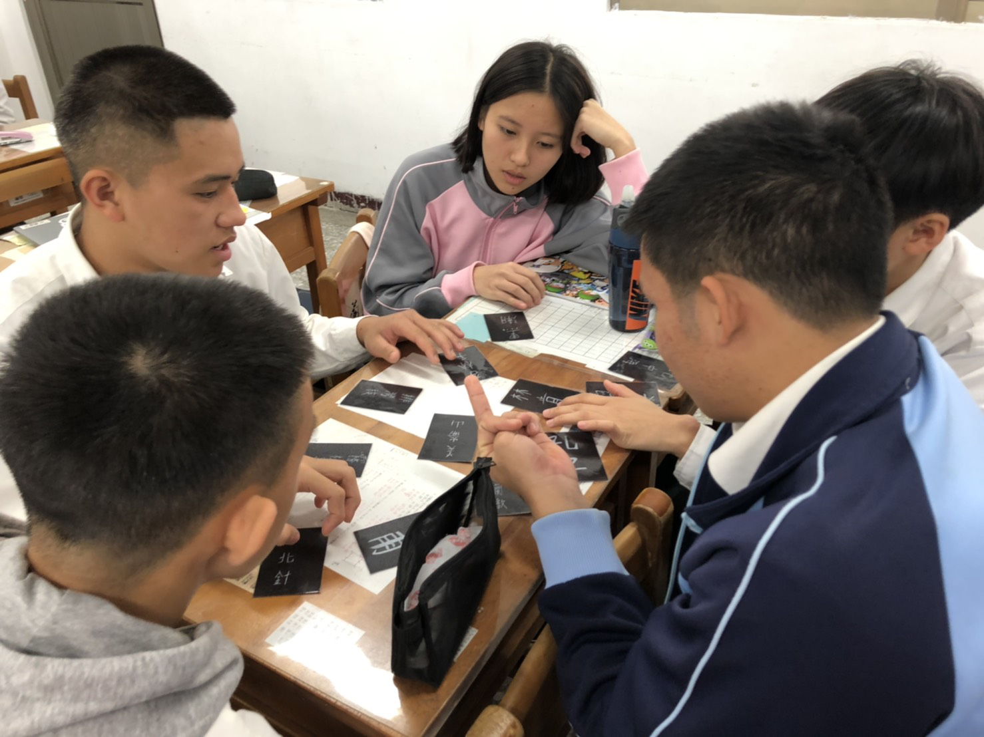
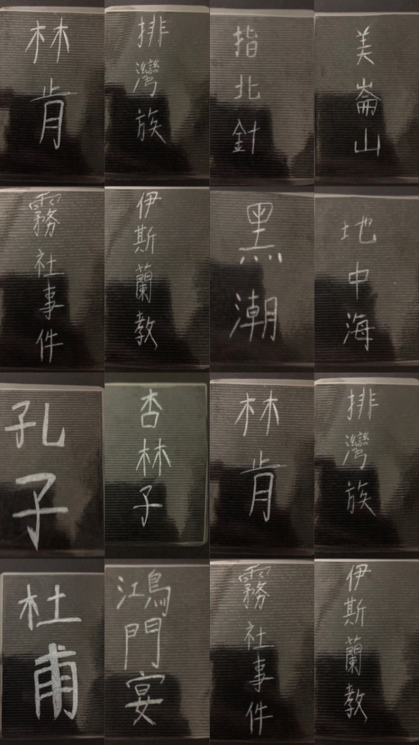
遊戲圖片:

Slide 6
課程反思:
葉子誼:
在這個製作遊戲的過程中，相當的辛苦，我們這組換了三個桌遊，前面兩個桌遊，因為和其他組重複了，不然就是玩起來太枯燥乏味。這個遊戲也就是我們的第三個桌遊，我覺得將日常老師所教的知識結合進桌遊，能讓大家更有學習的動力，讓我們學到如何讓小組培養討論的目的，不僅能讓大家有興趣的參與到過程，也能提升歷史、地理、國文各方面的知識。

Slide 7
課程反思:
邱承希:
這次的報告中，雖然我們這組前面遇到了很多困難，也沒什麼想法，可是後面有了大家的配合，我們每個人努力的去做完自己的工作，才能設計出作品。我也從中學到了團結的重要性，不能只靠一、兩個人才能完成，而是要大家的配合才會有好的成果。。

Slide 8
課程反思
陳威志:
我們在做這份報告的時候經歷了非常多苦難，像是原本已經先想好的遊戲，試玩時卻發現不夠順暢，又改了第二次，結果沒有事先去看別組設計的遊戲，導致有些地方有點類似，終於在第三次時成功的完成整個遊戲的設計，在這過程中體會到要設計一個遊戲時要先想好，遊戲是否能符合現代的年輕人 能不能讓他們玩的開心畢竟做一個遊戲沒有了娛樂效果那就不叫遊戲了。

Slide 9
課程反思:
楊雲子:
這款桌遊玩法簡單，也很適合複習以前教過的東西，能邊玩邊學習，才是我的動力，雖然在製作這款桌遊的過程，有許多卡關的地方，像是主題與內容都想好了，卻跟別組做的相似，所以在短短的五天內換個新的主題等，總而言之這堂課我學習到一款桌遊的製作方法。

Slide 10
課程反思:
朱佑辰:
藉由這個遊戲，讓我們組員更團結，也因為這個遊戲，大家會一起想如何解決設計不良的地方，好讓遊戲能順暢進行。

Slide 11
組員分工:
葉子誼:做報告 陳威志:報告
邱承希:製作桌遊卡牌 楊雲子:報告
朱佑辰:製作桌遊卡牌

